Slide 1
Daily Report
陳泓量
2007072 / TC
2020.07.29

Slide 2
今日專案進度
1.登入頁面製作30%
2.A+週報會議1.5hr

Slide 3
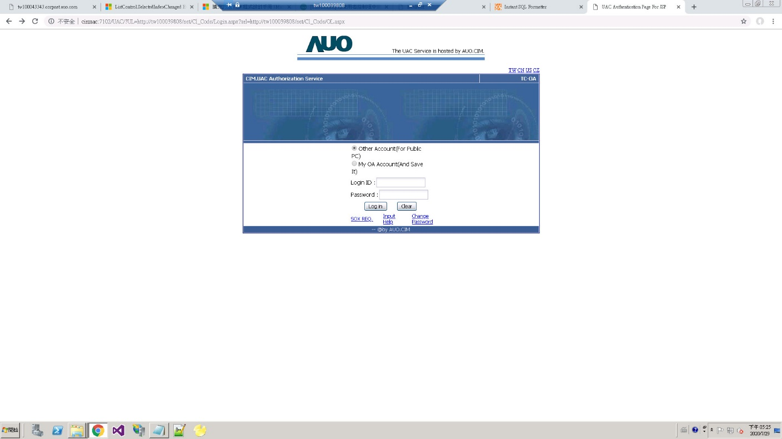
登入頁面

Slide 4
遇到問題
T32 model config設定問題

